Slide 1

S3 – Simple Storage Service
O S3 provê armazenamento de dados com segurança, durabilidade e escalabilidade.

Slide 2
Ele é baseado em objetos e pode ser utilizado através de uma interface WEB, API’s ou via linha de comando para armazenar e recuperar qualquer quantidade de dados de qualquer lugar, através da internet.
Os dados são replicados entre múltiplos datacenters, provendo disponibilidade de 99,99999999999 % (11 9’s).

Slide 3
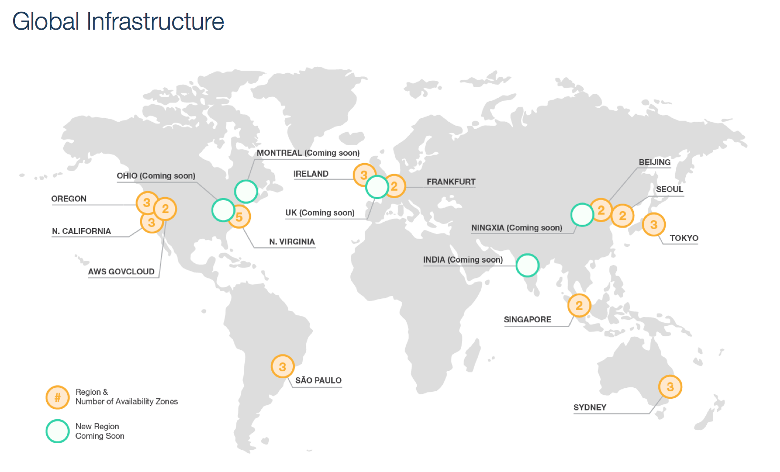

Slide 4
O S3 é baseado em objetos, é possível fazer o upload de arquivos, que podem ser de 0 Bytes a 5 TB (questão de prova).
O armazenamento é ilimitado.
Arquivos (objetos) são armazenados em buckets, que são similares a diretórios (pastas) em um Sistema Operacional.
Os nomes de bucket são universais (questão de prova), por exemplo:
https://myawsbucket.s3.amazonaws.com
É gerado um código de sucesso HTTP 200 quando um objeto é transferido para o S3.

Slide 5
Objetos armazenados no S3 consistem em:
Chave: nome do objeto;
Valor: dados armazenados;
Metadados: informações sobre os objetos (data, tamanho, storage class, versionamento, etc);
ACL’s: listas de controle de acesso;

Slide 6
Recursos
Gerenciamento de ciclo de vida;
Versionamento;
Criptografia;
Controle de acesso baseado em ACL’s (para objetos) e Bucket Policies (questão de prova);

Slide 7
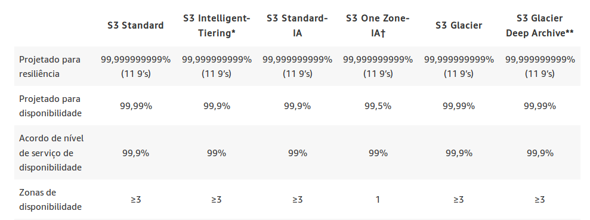
Classes de armazenamento

Slide 8
Ciclo de vida de objetos
Transição: definem se os objetos podem ser movidos para outra classe de armazenamento ou para o Glacier, por exemplo.
Expiração: define quando objetos expiram, o S3 deleta objetos expirados automaticamente.

Slide 9
Replicação Cross Region
Objetos de um bucket são replicados para outro bucket em outra região;
O versionamento deve estar habilitado em ambos os buckets;
Objetos em um respectivo bucket não são replicados automaticamente, todos os objetos posteriores serão replicados;
Não é possível habilitar a replicação para múltiplos buckets;
Objetos criptografados, que não usem a criptografia do S3, não são replicados por padrão (é possível habilitar esta replicação);
Marcadores de exclusão não são replicados;
Remoção de versões individuais de objetos ou de marcadores de exclusão não são replicadas;

Slide 10
Por padrão todos os novos buckets criados são privados. É possível definir uma lista de controle de acesso via Bucket Policies e ACL’s. É possível configurar logs de acesso aos buckets, que podem ser redirecionados para outro bucket.

Slide 11
Modelo de consistência de dados do Amazon S3
Leitura após gravação para PUTS de novos objetos: um objeto é retornado com sucesso em uma solicitação GET após um PUT.
Consistência eventual: se foram feitos 2 PUTs de novos objetos para o S3, ele pode retornar tanto a versão antiga quanto a mais nova em uma solicitação GET subsequente, até que a mudança seja replicada no S3;
Se for feita uma solicitação GET para um objeto inexistente, será retornado o erro 404 (Não encontrado), se for feito um PUT subsequente deste objeto, seguido de outra solicitação GET, poderá ocorrer o erro 404 novamente, até que a replicação seja concluída no S3;

Slide 12
Um processo grava um novo objeto no Amazon S3 e imediatamente lista as chaves em seu bucket. Até que a alteração seja totalmente propagada, o objeto poderá não aparecer na lista.
Um processo substitui um objeto existente e imediatamente tenta lê-lo. Até que a alteração seja totalmente propagada, o Amazon S3 poderá retornar os dados anteriores.
Um processo exclui um objeto existente e imediatamente tenta lê-lo. Até que a exclusão seja totalmente propagada, o Amazon S3 poderá retornar os dados excluídos.
Um processo exclui um objeto existente e imediatamente lista as chaves em seu bucket. Até que a exclusão seja totalmente propagada, o Amazon S3 poderá listar o objeto excluído.

Slide 13
AJUDA
Introdução ao S3: https://docs.aws.amazon.com/pt_br/AmazonS3/latest/dev/Introduction.html
Precificação do S3: https://aws.amazon.com/pt/s3/pricing/
Versionamento no S3: https://docs.aws.amazon.com/pt_br/AmazonS3/latest/dev/Versioning.html
Exemplos de política de bucket: https://docs.aws.amazon.com/pt_br/AmazonS3/latest/dev/example-bucket-policies.html
Modelos de consistência de dados do S3: https://docs.aws.amazon.com/pt_br/AmazonS3/latest/dev/Introduction.html#ConsistencyModel
Proteção de dados no S3: https://docs.aws.amazon.com/pt_br/AmazonS3/latest/dev/DataDurability.html
Elementos de ciclo de vida de objetos do S3: https://docs.aws.amazon.com/pt_br/AmazonS3/latest/dev/intro-lifecycle-rules.html
Remoção de marcadores de exclusão: https://docs.aws.amazon.com/pt_br/AmazonS3/latest/dev/RemDelMarker.html

